Slide 1

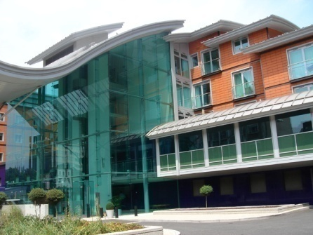
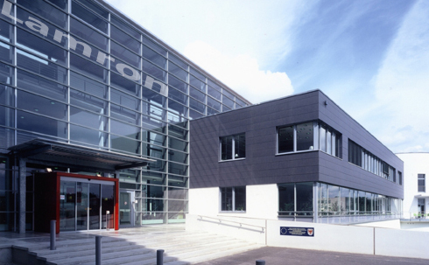
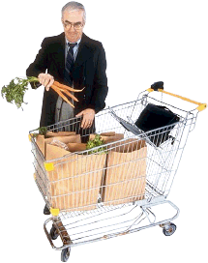
Umsatzsteuer vs. Vorsteuer
Vor-
steuer
Umsatz-
steuer
WIR
Lieferant
Waren
Waren
Kunde
Wir zahlen:
Wir erhalten:
Ware: € 1.000,--
Vorsteuer 20 %: € 200,--
Betrag: € 1.200,--
Ware: € 2.000,--
UST 20 %: € 400,--
Betrag: € 2.400,--
Umsatzsteuer 400,-- (Verbindlichkeit)
- Vorsteuer 200,-- (Forderung)
Zahllast FA 200,-- (insgesamt: Verbindlichkeit)

Slide 2
Umsatzsteuer vs. Vorsteuer
Vor-
steuer
Umsatz-
steuer
WIR
Lieferant
Waren
Waren
Kunde
Wir zahlen:
Wir erhalten:
:
:
Verbindlichkeit gegenüber Finanzamt:

Slide 3
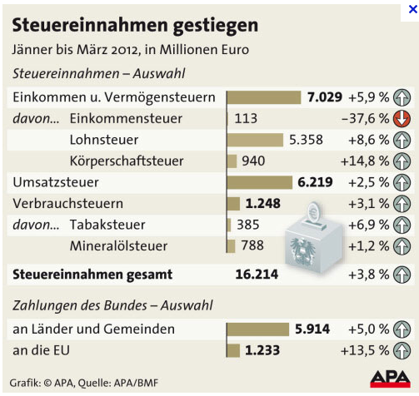
Steuereinnahmen 2012 – 1. Quartal

Slide 4
Die Umsatzsteuer
Umsätze
steuerbare
Umsätze
nicht steuerbare
Umsätze
steuerpflichtige
Umsätze
steuerfreie
Umsätze
Notes:
der richtige Buchungssatz wird durch Überlegen der folgenden Folie gezeigt.

Slide 5
Die Vorsteuer
Vor-
steuer
WIR
Lieferant
Wareneinkauf
Warenverlauf
Kunde
Wir zahlen:
Ware: 1.000,--
Vorsteuer 20 %: 200,--
Betrag: 1.200,--
Forderung
an das Finanzamt: 200,-- = Forderungskonto (2..)
5010 HW-Einsatz 1.000,--
2500 Vorsteuer 200,--
an 3300 (2800...) 1.200,--

Slide 6
Die Umsatzsteuer
Umsatz-
steuer
WIR
Lieferant
Wareneinkauf
Warenverkauf
Kunde
Ware: 2.000,--
Umsatzst. 20 %: 400,--
Betrag: 2.400,--
Wir erhalten:
Verbindlichkeit
gegenüber d. Finanzamt: 400,-- = Verbindlichkeitenkonto (3..)
2000 (2800...) 2.400,--
an 4000 HW-Erlöse 2.000,--
3500 UST 400,--

Slide 7
Steuersätze in Österreich
(
)
Normal
Steuersatz
ermäßigter
Steuersatz
ermäßigter
Steuersatz
ermäßigter
Steuersatz
20 %
10 %
12 %
19 %
Lieferungen
Leistungen
Eigenverbrauch
Lebensmittel
Land & Forstwirt. Produkte
Buchhandel
graph. Gewerbe
Vermietung
Personenbeförderung
Wein
Elektrofahrzeuge
in zwei Gemeinden
Jungholz, Mittelberg
die
nicht einem
ermäßigtem
Steuersatz unterliegen
Notes:
der richtige Buchungssatz wird durch Überlegen der folgenden Folie gezeigt.

Slide 8
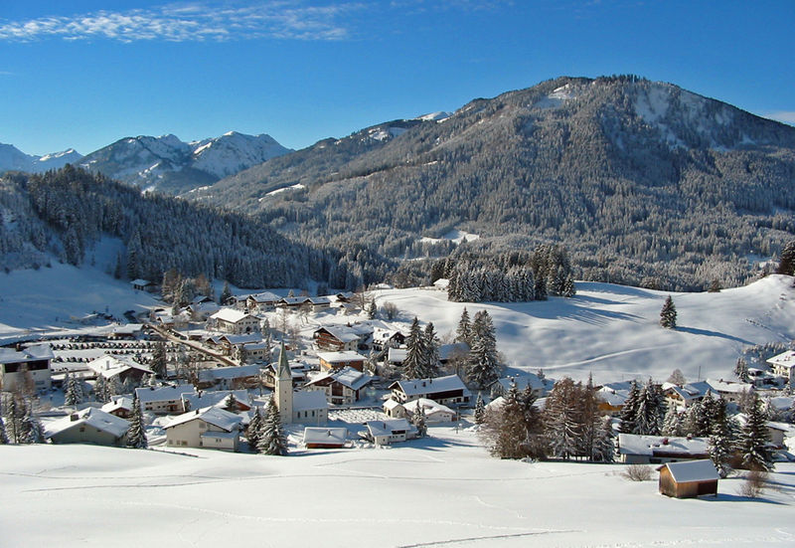
Beispiel: Jungholz
Das Gemeindegebiet von Jungholz ist auf Straßenverbindungen nur über Bayern, also das Staatsgebiet Deutschlands, erreichbar und wird daher auch als österreichische bzw. Tiroler Exklave bezeichnet. Einwohnerzahl: 300 – 3 Banken – höchste Bankendichte Österreich
Notes:
der richtige Buchungssatz wird durch Überlegen der folgenden Folie gezeigt.

Slide 9
M e r k e
Vor-
steuer
Umsatz-
steuer
WIR
Lieferant
Waren
Waren
Kunde
Wir zahlen Vorsteuer
beim Einkauf
Wir erhalten Umsatz-
steuer beim Verkauf
...
2500
...
...
3500
...

Slide 10
Abschluss der Konten
Vorsteuer:
Umsatzsteuer:
5010 HW-Einsatz
2500 Vorsteuer
an 3300 (2800...)
2000 (2800...)
an 4000 HW-Erlöse
3500 UST
Konto: Vorsteuer
Soll Haben
Konto: Umsatzsteuer
Soll Haben
3520 UST Zahllast
3520 UST Zahllast
Abschlußbuchung:
Abschlußbuchung:
3520 UST-Zahllast an 2500 Vorsteuer
3500 Umsatzsteuer an 3520 UST-Zahllast

